Slide 1

MUNDO, INOVAÇÃO E TECNOLOGIA

Slide 2

Quem somos
Fazemos parte da MIT, criada para revolucionar e trazer novas maneira de lidar com o lixo.
Bruno Sampaio Santana
Gabriel Bezerra Pinheiro
Graziela Batista De Lucena Lima
Raphael De Oliveira Moitinho
Stefany Batista De Lima Silva
Yuri De Jesus Morais Vedovate

Slide 3
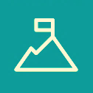
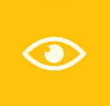
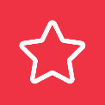

Sobre nós
Trazer a eficiência na coleta de resíduos para tornar nosso planeta melhor.
MISSÃO
Ser líder nacional do segmento, revolucionando a forma de coletar resíduos, levando eficiência para logística da coleta.
VISÃO
Inovação;
Qualidade;
Diversidade;
Comprometimento;
Educação ambiental.
Valores

Slide 4

Contexto
Mais de 27 mil toneladas de lixo são produzidas por dia na região metropolitana de São Paulo, segundo o portal de noticias G1, para carregar todo o lixo da região são necessárias pelo menos 2.282 viagens de caminhões trucados todos os dias.

Slide 5

Coleta seletiva
Segmento
Público
Coletores de grandes geradores de resíduo

Slide 6
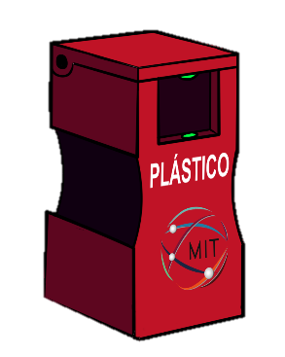
Conhecendo o segmento
Os estabelecimentos públicos, de prestação de serviços, comerciais e industriais, entre outros que geram um volume maior a 200 litros diários de lixo são enquadrados pela NBR10004 da ABNT como grandes geradores de resíduos sólidos sendo obrigados por lei a contratarem um operador de coleta.

Slide 7
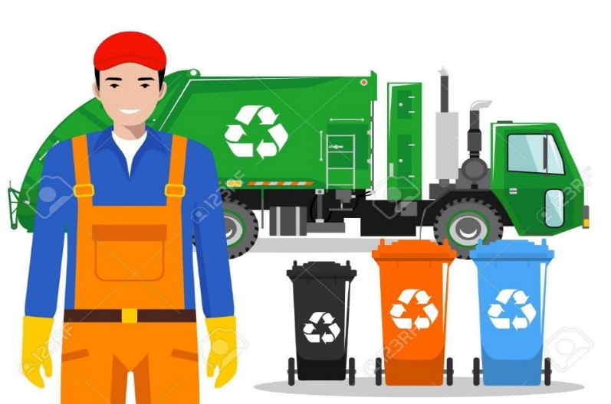
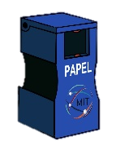
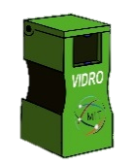
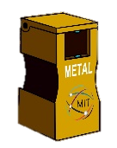

Desafio
Problemas
A conscientização da população e das empresas geradoras de resíduo quanto aos malefícios causados ao meio ambiente e à saúde humana, gerados pelo descarte irregular do lixo, entulho e resíduos em locais inadequados.

Slide 8
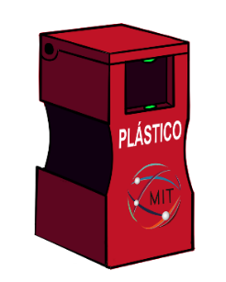
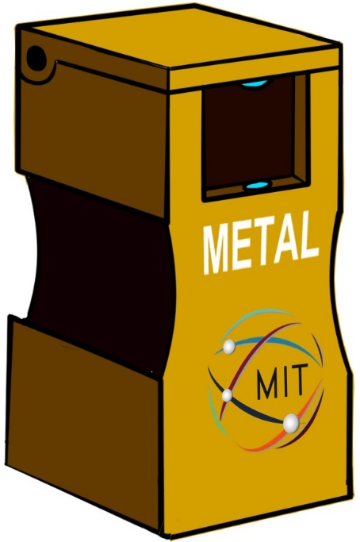
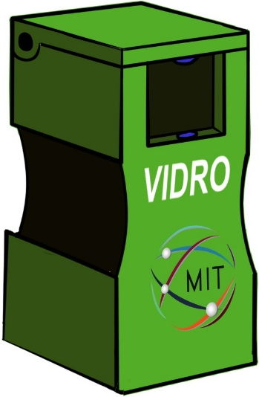
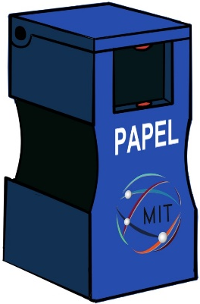
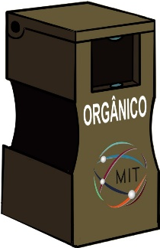
Solução
A MIT visa atuar na coleta e correta destinação ao lixo de nossas empresas parceiras, com sensores instalado em nossa lixeiras a tecnologia será nossa aliada, através de sistemas, rotas serão traçadas otimizando tempo e levando eficiência para toda a nossa equipe.

Slide 9









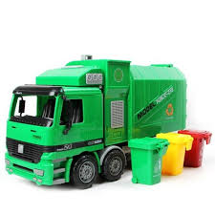

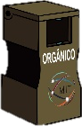



Desenho de solução
Lixeiras equipadas com sensores irão acompanhar em tempo real seu limite de capacidade.
De acordo com sua localização
nossa plataforma ira armazenar os dados de cada uma delas.
Rotas eficientes serão traçadas para a coleta, além de diminuir o custo operacional o Planeta agradece!

Slide 10
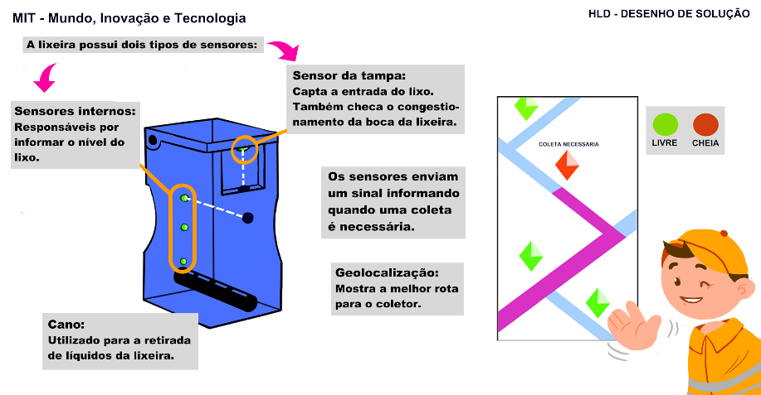
HLD

Slide 11
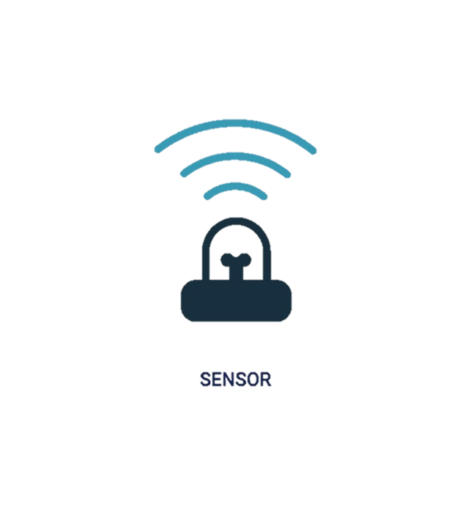

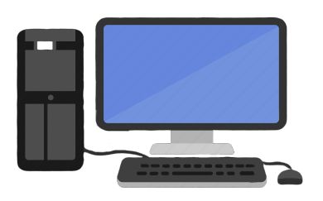

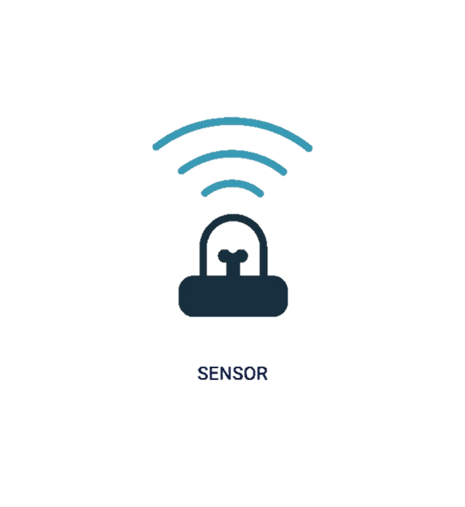


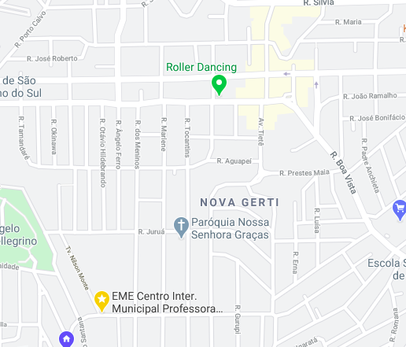




Diagrama de Arquitetura Local
Sensor Virtual
Local
API
Cloud
Usuário

Slide 12
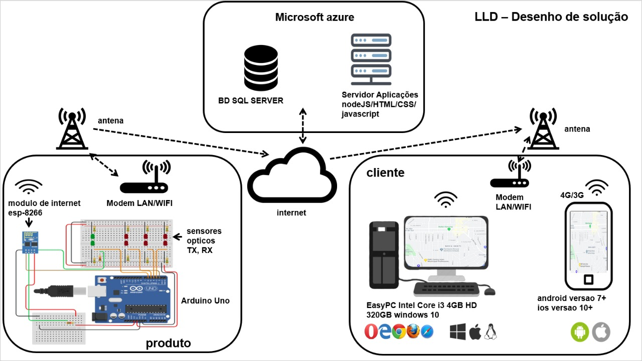
LLD

Slide 13
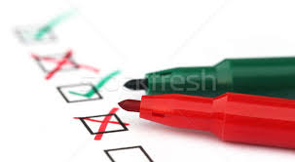
Principais requisitos
Funcionalidades
Dashboard
Mostra em tempo real os parâmetros do desempenho de nossas lixeiras.
Website
Empresas parceiras poderão ver seus indicadores de geração de resíduos dentre outras funcionalidades
Sensores
Coletarão dados em tempo real.
Banco de dados
Através dos dados gerados por nossos sensores informações irão auxiliar em tomadas de decisões.

Slide 14
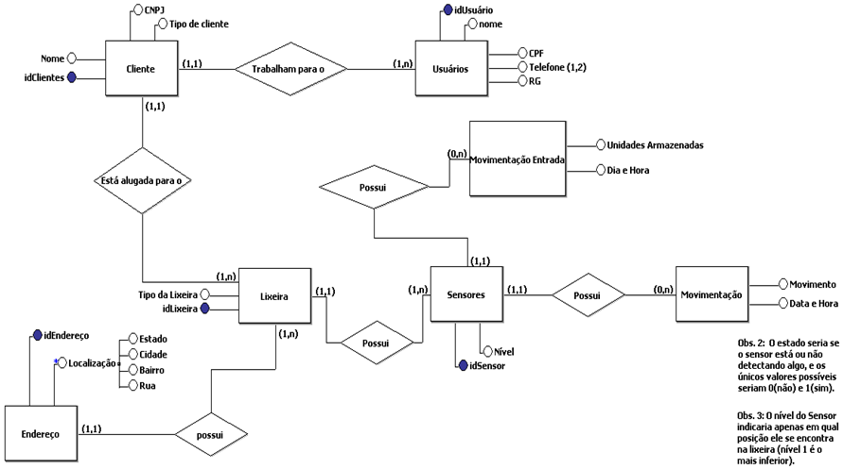
Modelagem conceitual do banco de dados

Slide 15
Implementação
Colocar o que iria apresentar no MySQL aqui (as principais )

Slide 16
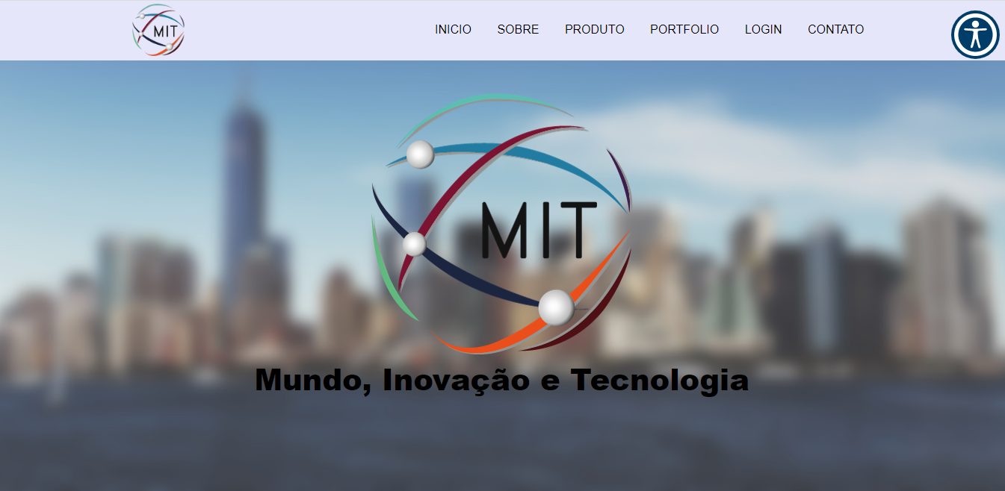
Site institucional.

Slide 17

Ferramenta de gestão do projeto

Slide 18

Obrigado.
O planeta agradece!

